Slide 1
函数
Security Level:

Slide 2
关于本章
章节目标
通过本章节的学习，掌握Rust函数、函数指针、方法的概念以及常用用法。
本章预期掌握知识点
函数的概念的用法；
方法的声明和使用；
常量函数；

Slide 3
目录
函数
方法
常量函数

Slide 4
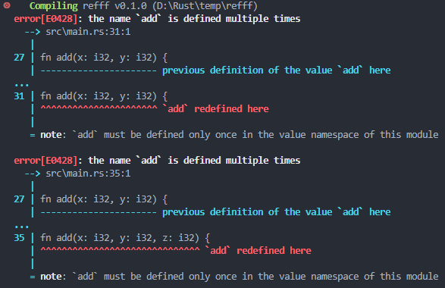
函数-概念和用法
函数使用关键字 fn 声明，由一个块表达式以及一个名称和一组参数组成，其中除了名称，其他的都是可选的。
函数签名中每个输入参数须指明类型；
返回值需要在箭头（->）后声明它的类型；
函数体是块表达式；
函数不能重复定义（比如有相同的函数名但是不同的参数列表），函数的声明和定义是一起完成的；
// 错误示例
fn main() {
add(1, 2);
add(1, 2, 3);
}
fn add(x: i32, y: i32) {
// ...
}
// 错误：重复定义
fn add(x: i32, y: i32) {
// ...
}
// 错误：重复定义
fn add(x: i32, y: i32, z: i32) {
// ...
}
// 代码示例
fn main() {
// 被调用函数定义在调用函数之前或者之后都可以
assert_eq!(3, add(1, 2));
assert_eq!(1, add(2, 1));
}
// 声明并定义了一个函数，声明一组输入变量作为参数，多个参数使用逗号分隔
// 函数完成后将带有输出类型的结果值返回给调用者
fn add(x: i32, y: i32) -> i32 {
if x > y {
// 提前返回
return x - y;
}
//函数的返回值等同于函数体最后一个表达式的值或者使用 return 关键字和指定值
x + y
}

Slide 5
关联函数-概念和用法
所有在 impl 块中定义的函数被称为关联函数，因为它们与 impl 后面命名的类型相关；
关联函数的第一个参数不是 self，关联函数不作用于结构体实例；
每个结构体、枚举等可以拥有多个 impl 块；
// 代码示例
#[derive(Debug)]
struct Rectangle {
width: u32,
height: u32,
}
impl Rectangle {
// 不是方法的关联函数经常被用作返回一个结构体新实例的构造函数
// Self代指在impl关键字后出现的类型，在这里是Rectangle
fn square(size: u32) -> Self {
Self {
width: size,
height: size,
}
}
}
fn main() {
// 关联函数调用方式
let sq = Rectangle::square(3);
// 实例是指一个特定类型的具体对象
let Rt = Rectangle{ width: 3, height: 3};
Rt.square(3); // 错误：不能使用实例来调用关联函数
}

Slide 6
方法-概念和基本用法
方法（method）与函数类似：使用 fn 关键字和名称声明，可以拥有参数和返回值，同时包含在某处调用该方法时会执行的代码。
方法的第一个参数是self，它表示调用该方法的结构体实例；
方法参数上的属性遵循与常规函数参数上相同的规则和限制；
// 代码示例
struct Rectangle { width: u32, height: u32 }
// 为使用 impl 为类型实现函数或方法
impl Rectangle {
// 第一个参数为self，其实是 self: Self 的缩写，Self表示为实例类型
fn area(self) -> u32 {
self.width * self.height
}
// 使用 mut 修饰参数，并返回修改后的实例
fn change(mut self) -> Self {
self.width = 0;
self
}
}
fn main() {
// 结构体初始化
let rect1 = Rectangle { width: 30, height: 50 };
// 方法调用采用实例并加上一个点号，后跟方法名、圆括号以及其他参数
// 点调用展开为：Rectangle::area(rect1)
assert_eq!(1500, rect1.area());
let rect2 = Rectangle { width: 10, height: 20 };
assert_eq!(0, rect2.change().width);
}

Slide 7
常量函数-const fn
使用关键字 const 限定的函数是常量函数；
const标志会限制该函数的参数和返回可以使用的类型，并限制在这两个位置上使用不被允许的表达式类型；限制的目的是确保其可以在编译时可被求值；
当从常量上下文中调用这类函数时，编译器会在编译时执行该函数。
使用 const fn 函数定义常量时，其返回值必须是可以用于常量上下文的类型；
// 代码示例
const fn square(n: u32) -> u32 {
n * n
}
const SQUARE_2: u32 = square(2);
const SQUARE_3: u32 = square(3);
fn main() {
assert_eq!(4, SQUARE_2);
assert_eq!(9, SQUARE_3);
}
常量上下文参考链接：https://doc.rust-lang.org/stable/reference/const_eval.html#const-context

Slide 8
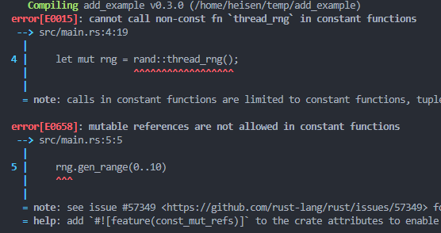
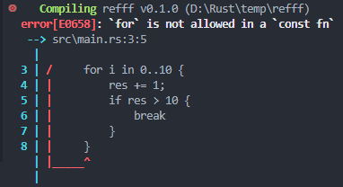
常量函数-const fn
常量函数在编译时计算其结果，结果必须是确定的，所以不能将随机数生成器编写为常量函数，参考错误示例1；
常量函数内不能包含for循环（loop、while可以），也不能执行浮点数运算，参考代码示例2、3、4、5；
在编译时调用常量函数将始终产生与运行时调用它相同的结果，例外：如果在极端情况下执行复杂的浮点运算，那么可能得到（非常轻微）不同的结果；
// 错误示例1
const fn generate_random_number() -> i32 {
let mut rng = rand::thread_rng();
rng.gen_range(0..10)
}
const RANDOM_NUMBER: i32 = generate_random_number();
// 代码示例2
const fn calculate() -> i32 {
let mut res = 0;
for i in 0..10 { // error
res += 1;
if res > 10 {
break
}
}
return res;
}
const RESULT: i32 = calculate();
// 代码示例3
const fn calculate() -> i32 {
let mut res = 0;
while true {
res += 1;
if res > 10 {
break
}
}
return res;
}
const RESULT: i32 = calculate();
// 代码示例4
const fn calculate() -> i32 {
let mut res = 0;
loop {
res += 1;
if res > 10 {
break
}
}
return res;
}
const RESULT: i32 = calculate();

Slide 9
本章小结
学完本章，希望可以：
  掌握函数、方法、关联函数的概念、联系以及调用方式；
  掌握Rust常量函数的概念和使用方法；

